Slide 1
อะไรคือแนวคิดหลัก?
ดร.ริก กริฟฟิท, สิงคโปร์ ไบเบิล คอลเลช BibleStudyDownloads.org
Notes:
Turn to page 29 in the notes

Slide 2
ความสำคัญ ของ“แนวคิดหลัก"
29
“คำจำกัดความของคำว่าการเทศนาเชิงอธิบายเป็นการยืนยันหลักว่า 'การเทศนาเชิงอธิบายเป็นการสื่อสารแนวความคิดของพระคริสตธรรมคัมภีร์ ซึ่งเป็นการยืนยันอย่างชัดแจ้ง คำเทศนาควรเป็นเหมือนกระสุนมากกว่าหัวตะกั่ว คำเทศนาในอุดมคติคือการอธิบาย การตีความ หรือการประยุกต์แนวความคิดที่โดดเด่นซึ่งสนับสนุนด้วยหลายๆแนวความคิด ที่ดึงออกมาจากข้อพระคัมภีร์หนึ่ง หรือหลายๆข้อ"
(แฮดดอน โรบินสัน, Biblical Preaching, 33)

Slide 3
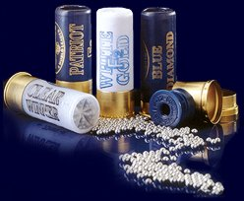
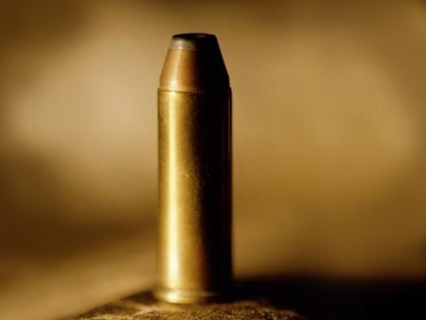
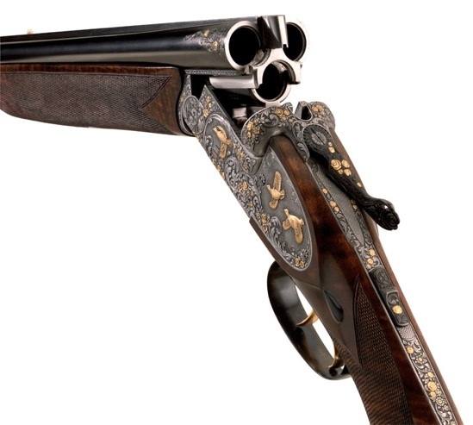
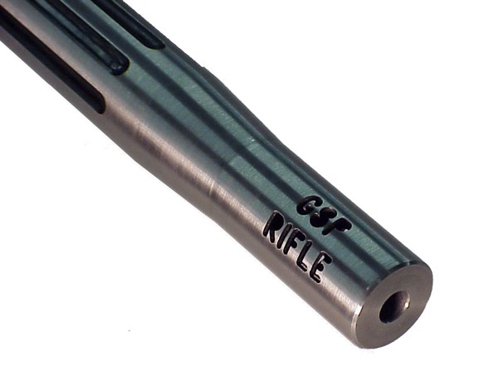

Slide 4
กระบวนการเตรียมคำเทศนาเชิงอธิบาย
27-28, 251
อ้างอิงจากบทความของ ราเมส ริชาร์ด, Preparing Expository Sermons
ข้อความ
คำเทศนา
5 การตอบสนองที่พึงพอใจของผู้ฟัง
สมอง
4 คำถามที่ช่วยพัฒนาสามข้อ
สะพานเชื่อม
3.2 ตีความแนวคิด
CPT
หัวใจ
CPS
6 แนวคิดโฮมิเลติกส์
7 โครงสร้างโฮมิเลติกส์
8 ความชัดเจน
9 เกริ่น/สรุป
3.1 วางโครงสร้าง
ข้อพระคัมภีร์
กระดูก
รูปแบบ
2 วิเคราะห์ข้อความ
การศึกษา
เนื้อหนัง
การเทศนา
10 เทศนา
1 เลือกข้อพระคัมภีร์
10 ขั้นตอน ตัวอักษรขาว ดัดแปลงจาก แฮดดอน โรบินสัน, Biblical Preaching (notes, 105)

Slide 5
ชื่ออื่นๆของแนวคิดหลัก
แนวคิดโฮมิเลติกส์
ตำแหน่ง
29
หัวใจของแนวคิด
สังเคราะห์ข้อความ
หลักพระคัมภีร์
หัวใจของคำเทศนา(CPS)
แนวคิดหลัก
แนวคิดเด่น
ความคิดหลัก
ความคิดหลัก
ความคิดของคำเทศนา
ข้อความวิทยานิพนธ์
ข้อความหัวข้อส่วนเสริม

Slide 6
การสร้างแนวคิดหลัก (CPS)
29
หัวข้อ
(แนวทาง)
ส่วนประกอบ
(ตัวผลักดัน)
คำถาม
คำตอบ
เหตุผลที่มนุษย์ควรสรรเสริญ พระเจ้า…
การทอสอบบุคลิกของแต่ละบุคคล…

Slide 7
อะไรคือความแตกต่าง?
29
หัวเรื่อง
หัวข้อ (แนวทาง)
คำเดี่ยว
มากกว่าหนึ่งคำ
ไม่ใช่คำถาม
เป็นคำถามได้
“รัก"
“วิธีที่จะรัก"
“เรารักได้อย่างไร?"
“ เหตุผล ที่จะรัก"
“ทำไม เราควรต้องรัก?"

Slide 8
แบบฝึกหัด…
29a
หัวเรื่อง
หัวข้อ
M.I.
1. พระเจ้าทรงมีน้ำพระทัยให้เราอยู่รวมกันเป็นครอบครัวเพื่อที่เราจะได้ช่วยเหลือซึ่งกันและกัน
2. อะไรคือการสร้างสันติ?
ใครคือนักสร้างสันติ?

Slide 9
แบบฝึกหัด …
29a
หัวเรื่อง
หัวข้อ
M.I.
3. ไม่มีการแทนที่ความเป็นผู้นำ
4. อะไรคือยารักษาความกังวลของพระเจ้า?

Slide 10
แบบฝึกหัด …
29a
หัวเรื่อง
หัวข้อ
M.I.
5. คุณสมบัติที่สำคัญข้อหนึ่งของผู้รับใช้คือการพึ่งในพระเจ้า
6. เป็นคริสเตียนที่ถวายตัว มีความมุ่งมั่นอย่างกล้าหาญ และมีเชื่อมั่นอย่างต่อเนื่อง เป็นหลักพื้นฐานสามข้อของคริสตจักรแห่งการประกาศ

Slide 11
แบบฝึกหัด …
29a
หัวเรื่อง
หัวข้อ
M.I.
7. พันธกิจของคุณสำคัญต่อพระเจ้าอย่างไรและทำไม?
8. เป็นผู้รับใช้ที่สัตย์ซื่อจนถึงที่สุดเป็นคุณสมบัติข้อที่สามของผู้รับใช้พระเจ้าที่สัตย์ซื่อ

Slide 12
แบบฝึกหัด …
29a
หัวเรื่อง
หัวข้อ
M.I.
9. ในฐานะคริสเตียน เราควรจดจ่อความคิดอยู่ที่พระคริสต์
10. ทำไมหลายคนที่เป็นคนแรกจึงกลายเป็นคนสุดท้าย และคนสุดท้ายจึงกลายเป็นคนแรก?

Slide 13
กระบวนการเตรียมคำเทศนาเชิงอธิบาย
27-28, 251
อ้างอิงจากบทความของ ราเมส ริชาร์ด, Preparing Expository Sermons
ข้อความ
คำเทศนา
5 การตอบสนองที่พึงพอใจของผู้ฟัง
สมอง
4 คำถามที่ช่วยพัฒนาสามข้อ
สะพานเชื่อม
3.2 ตีความแนวคิด
CPT
หัใจ
CPS
6 แนวคิดโฮมิเลติกส์
7 โครงสร้างโฮมิเลติกส์
8 ความชัดเจน
เกริ่น/สรุป
3.1 วางโครงสร้าง
ข้อพระคัมภีร์
กระดูก
รูปแบบ
2 วิเคราะห์ข้อความ
การศึกษา
เนื้อหนัง
การเทศนา
10 MSS &
เทศนา
1 เลือกข้อพระคัมภีร์
10 ขั้นตอน ตัวอักษรขาว ดัดแปลงจาก แฮดดอน โรบินสัน, Biblical Preaching (notes, 105)

Slide 14

ตีความแนวคิด: เหตุผล ที่คริสตจักรควรช่วยคริสเตียนที่ละเมิดให้กลับตัวอย่างเหมาะสมเพราะการฟื้นฟูพี่น้องเป็นการขยายสิทธิอำนาจของพระเจ้า
34d
34c
  (15-17) วิธี ที่คริสตจักรควรช่วยคริสเตียนที่ละเมิดให้กลับตัวอย่างเหมาะสมโดยให้อยู่ในระดับส่วนตัวมากที่สุดเท่าที่ทำได้
  (18-20) เหตุผล ที่คริสตจักรสามารถช่วยหรือหาหนทางช่วยพี่น้องให้กลับตัวได้เพราะเป็นการปฏิบัติที่ขยายสิทธิอำนาจของพระเจ้า

Slide 15
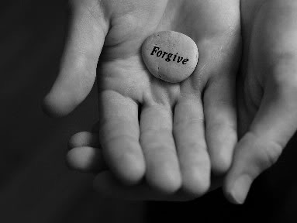
แนวคิดหลัก:
ตีความแนวคิด: เหตุผล ที่คริสตจักรควรช่วยคริสเตียนที่ละเมิดให้กลับตัวอย่างเหมาะสมเพราะการฟื้นฟูพี่น้องเป็นการขยายสิทธิอำนาจของพระเจ้า
34d
เราช่วยพี่น้องที่ละเมิดให้กลับตัวอย่างเหมาะสม เพราะว่า เพราะเราปฏิบัติหน้าที่แทนพระเจ้า

Slide 16

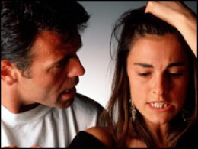
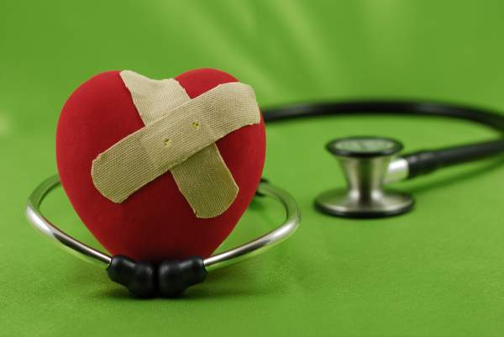
เราจะช่วยพี่น้องที่ละเมิด ให้กลับตัว อย่างเหมาะสมได้อย่างไร?
คำถามข้อแรกของวันนี้ (สำหรับข้อ 15-17)
34d
Notes:
Fill in your bulletin outline

Slide 17

The Point of Verses 15-17
34d
I. วิธีของพระเจ้าสำหรับช่วยพี่น้องที่ละเมิดให้กลับตัวโดยให้อยู่ในระดับ ส่วนตัว ให้มากที่สุดเท่าที่ทำได้ (15-17).

Slide 18

คำตอบของคำถามที่สองอยู่ในข้อ 18-20:
ทำไม เราจึงต้องช่วยพี่น้องให้กลับใจ อย่างเหมาะสม?
34d

Slide 19

ประเด็น
จากข้อ 18-20
ทำไม เราต้องฟื้นฟูผู้เชื่อที่หลงผิดอย่างถูกต้อง?
เราขยาย อำนาจ ของพระเจ้า
II. คริสตจักรของเรา
ขยายอำนาจของพระเจ้า
Notes:
07.20
08.37 เปลี่ยน HO SP ใน:
11.30
12.21

Slide 20
Black

